Slide 1

Erythrozyten
Rote Blutkörperchen

Slide 2

Aufgabe
Sauerstofftransport im Blutgefäßsystem - nehmen in den Lungenkapillaren den Sauerstoff auf und transportieren ihn bis in die arteriellen Kapillaren der Gewebe und Organe - Sauerstoff wird an Zellen abgegeben.
Bindung und den Transport des Sauerstoffs ist das Hämoglobin verantwortlich. Hämoglobin transportiert - Kohlendioxid zurück aus den Geweben.

Slide 3

Fakten
Durchmesser: im Mittel 7,5 µm
Dicke: 2 µm am Rand und 1 µm im Zentrum
Volumen: etwa 90 µm³
Durchschnittliche Konzentration im Blut: bei Männern 4,6–5,9·10⁶/µl
und bei Frauen 4,0–5,2·10⁶/µl.
Gesamtanzahl im Blut: 24 bis 30 Billionen
Entwicklungszeit: etwa 7 Tage
Durchschnittliche Lebensdauer: etwa 120 Tage oder 4 Monate
Neuproduktion der Erythrozyten: etwa 2 Millionen/Sekunde
Gesamtoberfläche aller Erythrozyten: 4000–4500 m²

Slide 4
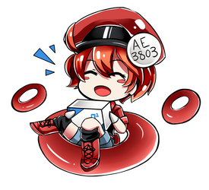
Aufbau
Erythrozyten bestehen zu 90 % aus dem Protein Hämoglobin. Dies entspricht ca. 35 % der Masse eines Erythrozyten.
Der Hämoglobin-Anteil dieses Proteins verleiht den Erythrozyten und somit auch dem Blut die rote Farbe.
Anders als die anderen Zellen von Wirbeltiergruppen verlieren Erythrozyten im Lauf ihrer Reifung ihren Zellkern und ihre Organellen.

Slide 5
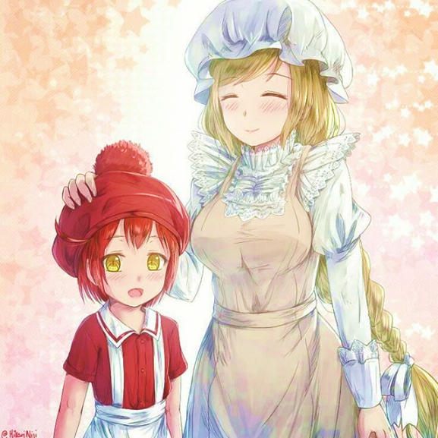
Entwicklung
Erythrozyten entstehen durch Erythropoese - werden kontinuierlich im roten Knochenmark produziert - entstehen aus teilungsfähigen Stammzellen. Zuerst entstehen kernhaltige Erythroblasten, nach Ausstoßung des Zellkerns entstehen Retikulozyten, dann entstehen erst Erythrozyten.
Reifung der Erythrozyten wird von Makrophagen unterstützt - unreifen Erythrozyten um einen einzelnen Makrophagen - versorgt Zellen und verdaut die ausgeschiedenen Zellorgane.
Die alternden Zellen verlieren nach und nach ihre Verformbarkeit und werden dann von Phagozyten in Leber, Milz und Knochenmark abgebaut.

Slide 6

Krankheiten
Anämie - Anzahl der Erythrozyten vermindert - durch Eisenmangel
Polyglobulie - Erythrozyten treten vermehrt auf
Hämolyse - verstärkter Abbau von Erythrozyten - (Gelbsucht)
Kugelzellenanämie - genetischer Defekt - kugelförmige Erythrozyten

Slide 7
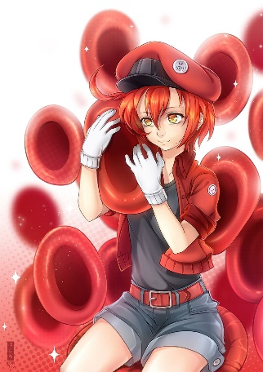
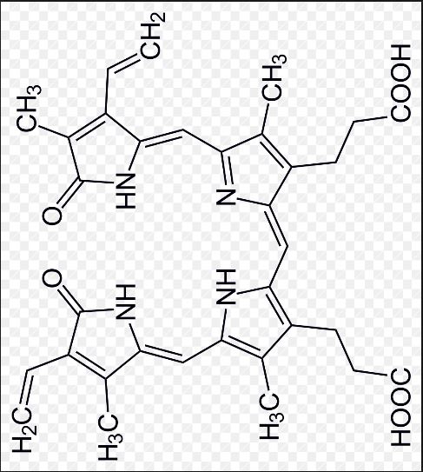
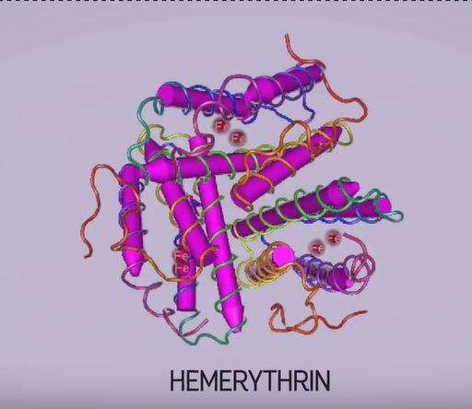
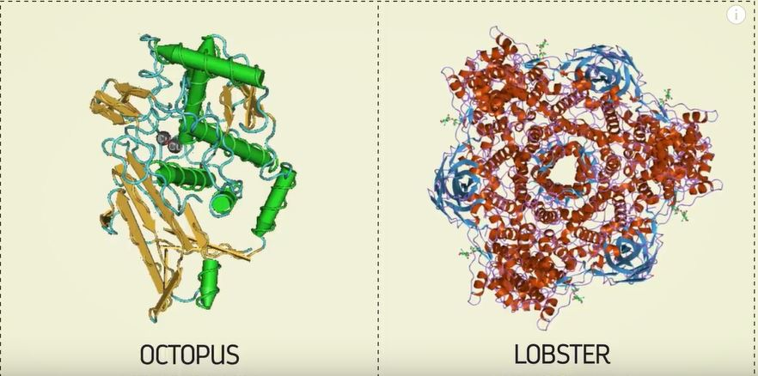
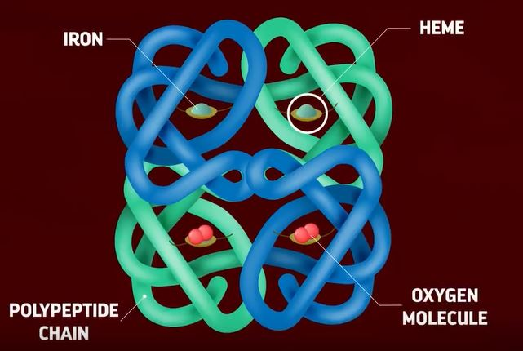
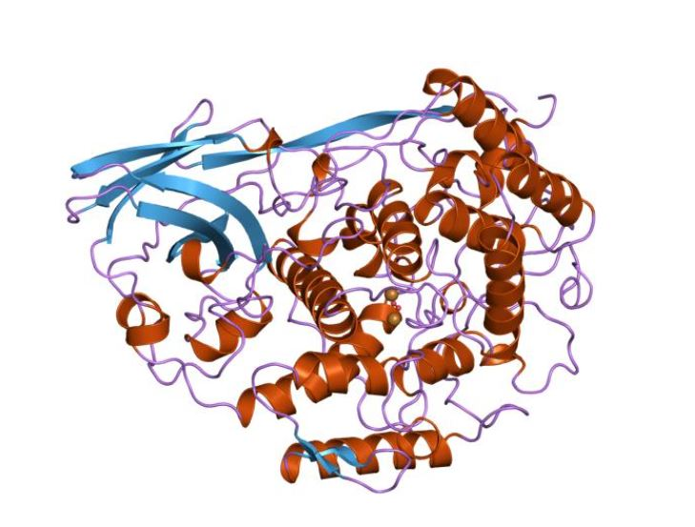
Evolution des Blutes
Anfangs einfache und langsame Organismen (Korallen & Schwämme)
Problem: Sauerstoff, Nährstoffe und Wasser nur durch Diffusion transportierbar.
Lösung: Blut
Entwicklung verschiedener Blutproteine. (Hämoglobin effizient)
Andere Blutproteine:
Hämocyanin (mit Cu gut bei Kälte),
Hämorythrin (Sehr einfach) und
Biliverdin (Abbauprodukt von Hämoglobin)

Slide 8

Magnetische Eigenschaften
Mit Sauerstoff angereichertes Blut:
Diamagnetisch / Wird von Magnet angezogen
Mit CO2 angereichertes Blut:
Paramagnetisch / Wird von Magnet abgestoßen

Slide 9
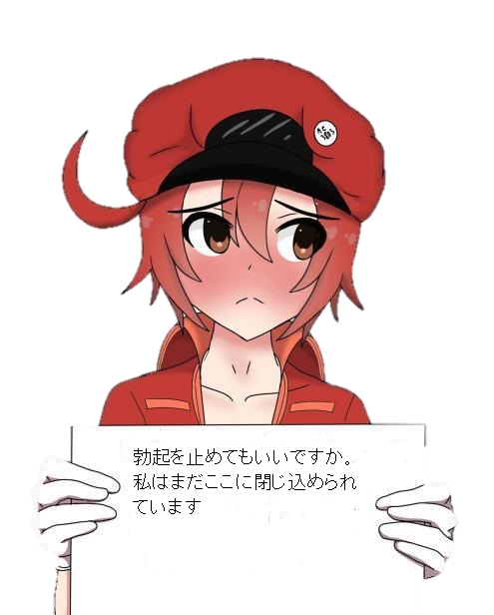
Vielen dank für die Aufmerksamkeit

